Slide 1
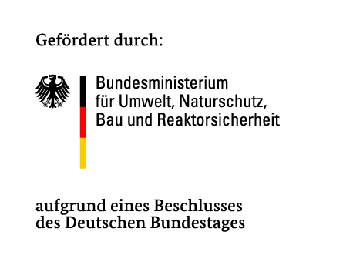
Basismodul Klimawandel
Ressourcenorientiertes Energiemanagement und Klimaanpassung Eine Weiterbildung für Entscheider
Ein Projekt der
in Kooperation mit

Slide 2
Worin liegt der Zusammenhang zwischen diesen Zahlen und dem Klimawandel?
2ºC
2 t
2 m
Notes:
Worin liegt der Zusammenhang zwischen diesen Zahlen und dem Klimawandel? (Frage in das Publikum)
Eine Erhöhung der globalen Durchschnittstemperatur um 2 Grad Celsius ist die akzeptierte Zielgröße des Temperaturanstieges im Vergleich zum vorindustriellen Niveau. Bei einem Anstieg von 2 Grad Celsius sind die Auswirkungen überschaubar und haben noch weitgehend keine katastrophalen Folgen. Das Bewältigen wäre für die Menschheit machbar.
2 Tonnen ist der gewünschte jährliche Pro-Kopf-Ausstoß an Treibhausgasen, der erzielt werden soll. 2013 lag die Emission in Deutschland bei etwas mehr als 9 Tonnen pro Kopf.
Experten gehen davon aus, dass ein Meeresspiegelanstieg um 2m im Jahr 2100 durchaus eintreten kann und dadurch viele an der Küste liegende Städte, Menschen, Tier- und Pflanzenwelten zerstört werden können. Schon bei einem Anstieg um 1m verliert die Niederlande zwischen 30 – 50 Prozent der Landfläche. Auf dem folgenden Link kann man bestimmte Meeresspiegelanstiege auswählen und erhält gleichzeitig dazu eine Weltkarte mit den möglichen Überschwemmungen. http://flood.firetree.net/?ll=48.3416,14.6777&z=13&m=7
Quellen:
- http://www.bmub.bund.de/themen/klima-energie/klimaschutz/nationale-klimapolitik/
- http://www.wbgu.de/fileadmin/templates/dateien/veroeffentlichungen/factsheets/fs2009-fs3/wbgu_factsheet_3.pdf
- http://www.de-ipcc.de/de/174.php
- http://ocean.nationalgeographic.com/ocean/critical-issues-sea-level-rise/

Slide 3
Gliederung
A Klimasystem
Komponenten des Klimasystems
Einflussvariablen auf das Klima
Die Atmosphäre
Der Treibhauseffekt

Slide 4
Modul Klimawandel
Klima-veränderungen
Was ist der Klimawandel?
Risiken und Auswirkungen
Was kommt auf uns zu?
Anpassung
Wie können wir uns anpassen?
Notes:
Warum reden wir von Klimawandel? - Klimaveränderungen und ihre Ursachen
Was kommt auf uns zu? - Prognostizierte Klimaveränderungen, Risiken und Auswirkungen
Wie können wir uns anpassen? - Verringerung der Auswirkungen, Anpassungsstrategien und nachhaltige Entwicklung

Slide 5
A: Klimasystem
Welche Komponenten gehören zu dem Klimasystem?
Lithosphäre
Zentrisphäre
Hydrosphäre
Welche Klimafaktoren sind auch als Einflussvariablen auf das Klima bekannt?
Luftdruck
Höhenlage
Windrichtung
Welche Merkmale hat Methan?
Leicht süßlich riechendes Gas
Hochentzündlich
Kommt in der Natur nicht vor

Slide 6
A: Klimasystem
Was ist Klima?
„Klima bezeichnet einen geographischen Raum, in dem eine charakteristische Verteilung der vorkommenden Werte der atmosphärischen Zustände und Witterungsvorgänge während eines längeren Zeitraums herrscht.“ (Heyer, 1993)
Notes:
Was ist Klima überhaupt?
Laut Definition nach Heyer: „Klima bezeichnet einen geographischen Raum, in dem eine charakteristische Verteilung der vorkommenden Werte der atmosphärischen Zustände und Witterungsvorgänge während eines längeren Zeitraums herrscht.“ Um zu verstehen wie es zum Klima kommt, muss man eine Abgrenzung zwischen Wetter, Witterung und Klima vornehmen.
Quelle:
- Witterung und Klima: Eine allgemeine Klimatologie, Ernst Heyer, 9. Auflage, Leipzig 1993

Slide 7
A: 1. Was ist Klima?
Wetter
Momentaner Zustand der Atmosphäre
Witterung
Charakter des Wetters
Klima
Mittlerer Zustand der Atmosphäre
1 Stunde bis 1 Tag
Einige Tage bis eine Jahreszeit
Ca. 30 Jahre
Notes:
Unter Wetter versteht man den momentanen Zustand der Atmosphäre. Dieser Zustand hält normalerweise eine Stunde bis ein Tag an. Die Witterung wird auch als Charakter des Wetters bezeichnet. Dabei spricht man von einigen Tagen bis hin zu einer Jahreszeit. Klima beschreibt den durchschnittlichen Zustand der Atmosphäre, der mindestens über einen Zeitraum von dreißig Jahren gemessen wurde.
Quellen:
- http://www.bpb.de/gesellschaft/umwelt/klimawandel/38427/wetter-klima-und-klimawandel
- http://www.dwd.de/DE/klimaumwelt/klimawandel/ueberblick/ueberblick_node.html

Slide 8
A: 1. Komponenten des Klimasystems
Atmosphäre mit globalen Windsystemen und der Wolkenbildung
Kryosphäre (Eishülle der Erde) mit Gebirgs-Gletschern und den Polkappen
Lithosphäre (Gesteinshülle) mit Vulkanen und Rohstoffen
Hydrosphäre (Wasserhülle) mit Flüssen, Seen und Meeren und dem Wasserkreislauf
Biosphäre (Vegetation, Tier- und Pflanzenarten)
Mensch, der durch sein Handeln alle Sphären beeinflusst.
Notes:
Das Klima ist aber nicht nur ein Zustand der Atmosphäre, sondern es ist das Ergebnis eines komplexen Zusammenwirkens aller Komponenten des Klimasystems. Zu diesem System gehören die Erde, die Atmosphäre und die Ozeane. Komponenten sind die Atmosphäre, Kryosphäre, Lithosphäre, Hydrosphäre, Biosphäre und der Mensch.
Die Atmosphäre beinhaltet die globalen Windsysteme und die Wolkenbildung. Die Kryosphäre besteht aus den Gebirgsgletschern und den Polarkappen. Die Lithosphäre wird auch als Gesteinshülle bezeichnet und schließt Vulkane und Rohstoffe mit ein. Die Hydrosphäre setzt sich aus Flüssen, Seen, Meeren und dem Wasserkreislauf zusammen. Die Biosphäre vereint die Vegetation, Tier- und Pflanzenarten. Die letzte Komponente ist der Mensch. Er beeinflusst alle Sphären durch sein Handeln.
Quellen:
- http://www.dwd.de/DE/klimaumwelt/klimawandel/ueberblick/ueberblick_node.html
http://bildungsserver.hamburg.de/das-klimasystem/2063960/klimasystem-und-subsysteme/
Bilderquelle:
- pixabay.com

Slide 9
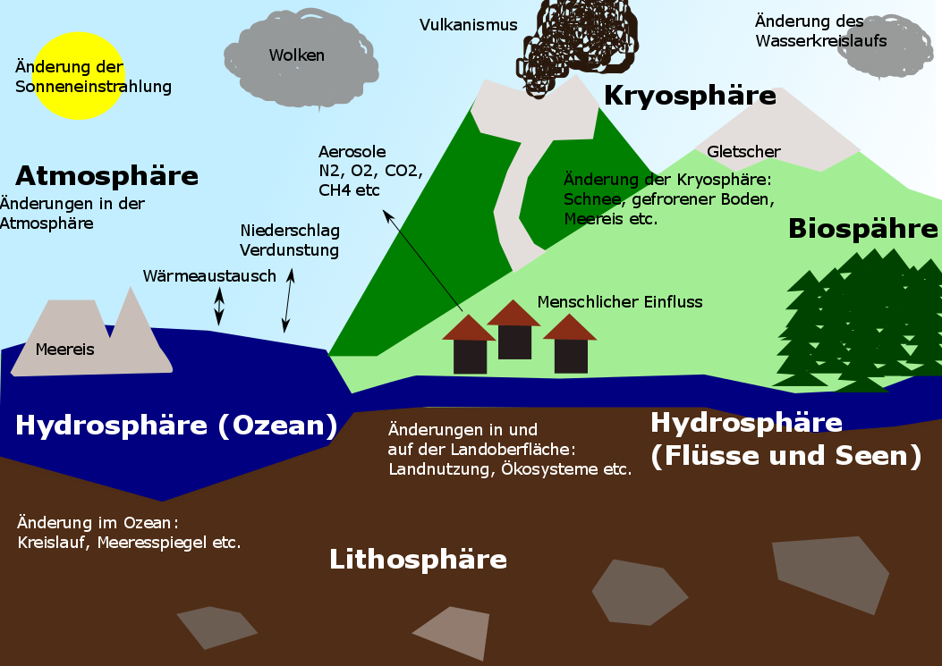
A: 1. Komponenten des Klimasystems
Eigene Darstellung
Notes:
In dieser Darstellung kann man vereinfacht das komplexe Zusammenspiel der unterschiedlichen Komponenten des Klimasystems sehen.
Dabei gibt es gegenseitige Wechselwirkungen zwischen den einzelnen Komponenten. Der Motor des Klimasystems ist die Sonne. Durch die unterschiedlichen Einstrahlungen der Sonne entstehen verschiedene Zonen in der Atmosphäre, wodurch Luftdruckgebiete erzeugt werden und diese Meeresströmungen vorantreiben und Energie befördern.
Quellen:
- http://www.dwd.de/DE/klimaumwelt/klimawandel/ueberblick/ueberblick_node.html,
- http://www.de-ipcc.de/_media/IPCC_FAQ_2007_D.pdf
Bilderquelle:
Eigene Darstellung (Katharina Funk)

Slide 10
A: 2. Einflussvariablen auf das Klima
Klimafaktoren
Geographische Breite:
Bestimmt die grundsätz-lichen Temperaturen einer Region.
Lage zum Meer:
Meere bestimmen die Temperaturen und Niederschläge eines Ortes.
Höhenlage/Lage zu Gebirgen:
Mit zunehmender Höhe nimmt die Temperatur ab.
Bodenbedeckung:
Dunkler Untergrund nimmt die Wärme besser auf als heller.
Notes:
Für die Ausprägung eines bestimmten Klimas spielen Klimafaktoren und Klimaelemente eine wichtige Rolle. Die Klimafaktoren haben maßgeblich Einfluss auf das regionale Wetter. Es hängt jedoch sehr stark davon ab, wie die unterschiedlichen Faktoren ausgeprägt sind. Je nach Region können die Ausprägungen anders sein.
Einer dieser Faktoren ist die geographische Breite. Sie bestimmt die grundsätzlichen Temperaturen einer Region. Je näher die Region am Äquator liegt, desto wärmer ist das Wetter. Deswegen ist es in Skandinavien kälter als in Spanien.
Eine weitere wichtige Rolle für das regionale Wetter spielt die Bodenbedeckung. Dunkler Untergrund nimmt die Wärme besser auf als heller. Der dritte Faktor der das Wetter beeinflusst ist die Lage zum Meer. In Regionen, die direkt am Meer liegen, fällt im Durchschnitt mehr Niederschlag als im Landesinneren. Außerdem fallen die Temperaturschwankungen zwischen Sommer und Winter geringer aus, da die Meere im Sommer die Wärme aufnehmen und im Winter wieder abgeben.
Der letzte Faktor ist die Höhenlage bzw. die Lage zu Gebirgen. Je höher Regionen liegen, desto kälter sind sie. Darüber hinaus gibt es Unterschiede, ob eine Region an der Luv- oder Leeseite eines Gebirges liegt. In Regionen auf der Luvseite ist normalerweise mehr Niederschlag vorhanden.
Quellen:
- http://www.klima-der-erde.de/index.html
- http://www.nierswetter.de/index.php/klima/natuerliche-klimafaktoren

Slide 11
A: 2. Einflussvariablen auf das Klima Klimaelemente
Temperatur
Atmosphäre
Windge-schwindigkeit
Windrichtung
Niederschlag
Luftfeuchtig-keit
Bedeckung des Himmels
Wolken
Notes:
Klimaelemente sind Bestandteile des Klimas, die atmosphärische Gegebenheiten und Prozesse kennzeichnen und dazu dienen das Klima zu beschreiben. Diese werden mit Hilfe von statistischen Hilfsgrößen (Parameter) definiert. Durch Messgeräte oder Beobachtungen können die Parameter ermittelt werden. Zwischen den Klimaelementen bestehen wechselseitige Beziehungen. Zum Beispiel führt eine Erhöhung der Temperatur dazu, dass der Luftdruck fällt. Wenn der Luftdruck sinkt, steigt die Luftfeuchtigkeit und es entstehen Gewitterwolken. Durch die Gewitterwolken kommt es zu Niederschlag.
Quellen:
- Hendl und Liedtke 1997, S. 329
- http://www.klima-der-erde.de/index.html

Slide 12
A: 2. Einflussvariablen auf das Klima
Klimaermittlung
-Beeinflussen
das tägliche
Wetter
-Bestimmen die
Klimaelemente
Werden über Jahrzehnte gemessen und ergeben das Klima
Klima-
faktoren
Klima-elemente
Klima
Notes:
Bei der Klimaermittlung wird davon ausgegangen, dass die Klimafaktoren das tägliche Wetter von Regionen beeinflussen und die Klimaelemente dadurch unterschiedlich stark ausgeprägt sind. Für die Bestimmung des Klimas werden die Messwerte der Klimaelemente von mindestens 30 Jahren berücksichtigt. Das Klima kann auch als Verallgemeinerung des täglichen Wetters angesehen werden.
Quellen:
- Hendl und Liedtke 1997, S. 329
- http://www.klima-der-erde.de/index.html

Slide 13
A: 3. Bestandteile der Atmosphäre
CO₂-Konzentration in der Atmosphäre etwa 0,04 %
Notes:
Die Atmosphäre setzt sich aus vielen verschiedenen Bestandteilen zusammen. Wie anhand der Grafik zu sehen ist, besteht sie zu 78 % aus Stickstoff. Sauerstoff, auch O₂ genannt, macht 21 % der Erdatmosphäre aus. Die restlichen 1 % setzen sich aus Edelgase und Spurengase zusammen, die jeweils in sehr geringen Konzentrationen auftreten. Die Kohlenstoffdioxid-Konzentration in der Atmosphäre beträgt nur etwa 0,04 %. Dennoch können geringe Veränderungen sehr große Auswirkungen auf die Atmosphäre haben. Vielen Menschen ist nicht bewusst, dass die CO₂-Konzentration so mikroskopisch klein ausfällt.
Quellen:
Witterung und Klima: Eine allgemeine Klimatologie, Ernst Heyer, 9. Auflage, Leipzig 1993) S.12-18
Heinrich Faust, Der Aufbau der Erdatmosphäre: Eine zusammenfassende Darstellung unter Einbeziehung d. neuen Raketen- u. Satellitenmeßergebnisse,, Springer 1968 S.1-16

Slide 14
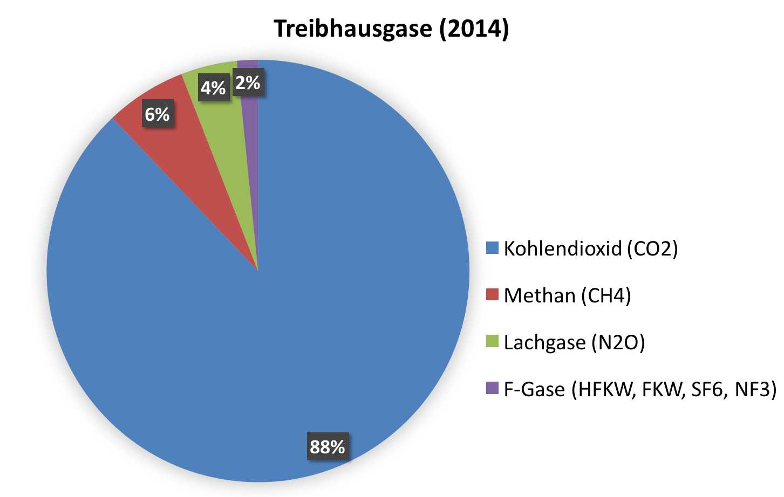
A: Bestandteile der Spurengase
Notes:
Die Atmosphäre besteht aus 1 % Spurengase. Die Kohlendioxid-Konzentration dieser Gase beträgt ca. 88 %. Methan hingegen macht nur einen Anteil von etwa 6 % aus. Lachgas hat eine Konzentration von ca. 4 % und die F-Gase etwa 2 %. Anhand dieser Zahlen ist zu erkennen, dass CO₂ den größten Anteil ausmacht. Obwohl Methan, Lachgas und die F-Gase so geringe Konzentrationen haben, bemerkt man ihren Einfluss auf den Klimawandel.
Quelle:
- http://www.umweltbundesamt.de/themen/klima-energie/klimaschutz-energiepolitik-in-deutschland/treibhausgas-emissionen/die-treibhausgase

Slide 15
A: 3. Die Atmosphäre
Merkmale
Lufthülle der Erde
Ist der Ort, an dem sich das Wetter abspielt
Schützt vor dem Einfall gesundheitsschädlicher Strahlung
Notes:
Die Atmosphäre wird auch als Lufthülle der Erde bezeichnet. Sie besteht aus vielen verschiedenen Gasen, die durch die Erdanziehungskraft zusammengehalten werden. Die Atmosphäre ist der Ort, an dem sich das Wetter und das Klima abspielt. Außerdem schützt sie die Menschen vor dem Einfall gesundheitsschädlicher Strahlung.
Quellen:
- Witterung und Klima: Eine allgemeine Klimatologie, Ernst Heyer, 9. Auflage, Leipzig 1993, S.12-18
Heinrich Faust, Der Aufbau der Erdatmosphäre: Eine zusammenfassende Darstellung unter Einbeziehung d. neuen Raketen- u. Satellitenmeßergebnisse,
Springer 1968 S.1-16

Slide 16
A: 4. Treibhauseffekt
Treibhausgase
Kohlendioxid (CO₂)
Fluorchlorkohlenwasserstoff (FCKW)
Methan (CH₄)
Ozon (O₃)
Distickstoffoxid/Lachgas (N₂O)
Schwefelhexafluorid (SF₆)
Wasserhaltige Fluorkohlenwasserstoffe (HFKW/HFC)
Weitere Spurenelemente
Notes:
Die Treibhausgase gehören unteranderem zu den 1 Prozent der Edel- und Spurengase. Manche dieser Gase sind natürlich vorhandene Gase. Andere wiederum werden durch den Menschen erzeugt und kommen in der Natur nicht vor. Die künstlich erzeugten Gase haben jedoch, genauso wie die natürlichen Gase, Auswirkungen auf den Treibhauseffekt. Die Gase, die als Treibhausgase bekannt sind, sind Kohlendioxid (CO₂), Fluorchlorkohlenwasserstoff (FCKW), Methan (CH₄), Ozon (O₃), Distickstoffoxid/Lachgas (N₂O), Schwefelhexafluorid (SF₆), Wasserhaltige Fluorkohlenwasserstoffe (HFKW/HFC) und Weitere Spurenelemente.
Quellen:
- Kurt G. Blüchel, Der Klimaschwindel: Erderwährmung, Treibhauseffekt, Klimawandel – Die Fakten, C. Bertelsmann, 2009
- Hermann Flohn, Treibhauseffekt der Atmosphäre: Neue Fakten und Perspektiven, Springer, 1990
- http://www.dwd.de/DE/wetter/thema_des_tages/2015/12/8.html

Slide 17
A: 4. Die Erde ohne Treibhauseffekt
Ohne Treibhauseffekt -18°C
Kurzwellige Sonnenstrahlung
Langwellige Wärmestrahlung
Umwandlung
Notes:
Diese Grafik verdeutlicht vereinfacht, wie es ohne den Treibhauseffekt auf der Erde wäre. Ohne den Treibhauseffekt läge die Temperatur auf der Erde bei -18 Grad Celsius. Die kurzwelligen Sonnenstrahlen die auf die Erde gelangen, werden nach dem Aufprall auf der Oberfläche in langwellige Wärmestrahlung umgewandelt. Ein Teil dieser Wärmestrahlung würde auf der Erde verweilen, während der restliche Teil die Erdatmosphäre wieder verließe.
Ohne den Treibhauseffekt wäre ein Leben auf der Erde nur bedingt möglich.
Quellen:
- http://www.dwd.de/DE/klimaumwelt/klimawandel/ueberblick/ueberblick_node.html
Christina Kleinau, Der Treibhauseffekt als Thema im Sachunterricht: Untersuchungen zu Möglichkeiten und Grenzen, Diplomica Verlag, Hamburg, 2013
- http://www.umweltbundesamt.de/service/uba-fragen/wie-funktioniert-der-treibhauseffekt

Slide 18
A: 4. Die Erde mit natürlichem Treibhauseffekt
Mit natürlichem Treibhauseffekt +15°C
Klimawirksame Gase
Kurzwellige Sonnenstrahlung
Langwellige Wärmestrahlung
Umwandlung
Notes:
Im Gegensatz zu einer Erde ohne Treibhauseffekt sorgt der natürliche Treibhauseffekt dafür, dass es auf der Erde um 33 Grad Celsius wärmer ist. Auch hier gelangen die kurzwelligen Sonnenstrahlen durch die Erdatmosphäre und den klimawirksamen Gasen auf die Erdoberfläche und werden zu langwelligen Wärmestrahlen umgewandelt. Jetzt ist jedoch entscheidend, dass ein Teil der langwelligen Wärmestrahlung durch die klimawirksamen Gase die Erdatmosphäre nicht verlässt. Sie werden durch die klimawirksamen Gase absorbiert und wieder zur Erde zurückgestrahlt. Dies wirkt sich wärmend auf die Erdoberfläche und die tieferen Schichten der Atmosphäre aus. Die Hauptverursacher des natürlichen Treibhauseffekts sind hauptsächlich Wasserdampf und Kohlenstoffdioxid. Der Treibhauseffekt macht menschliches Leben überhaupt erst möglich.
Trotz seines Namens sollte der Treibhauseffekt nicht mit dem Glashauseffekt verwechselt werden. Während beim Treibhauseffekt die Wärmestrahlung von den klimawirksamen Gasen daran gehindert wird, zurück ins All zu strahlen, basiert die Erwärmung in einem Glashaus (oder Treibhaus) auf Wärmeleitung und Konvektion. Vereinfacht gesagt verhindert ein Glashaus, dass der Wind über die Fläche streichen und diese dadurch abkühlen kann. Dass Wärmestrahlung in einem Glashaus am Austreten gehindert wird, spielt hierbei eine eher untergeordnete Rolle. Dennoch nutzen Klimakritiker die ungenaue Unterscheidung der Begriffe Treibhauseffekt und Glashauseffekt und behaupten, eine Erwärmung aufgrund des Treibhauseffektes könne es nicht geben, weil die langwellige Strahlung aus einem Glashaus austreten könne.
Der natürliche Treibhauseffekt wird durch die anthropogenen Einflüsse weiter verstärkt und genau das bringt große Gefahren mit sich.
Quellen:
- http://www.dwd.de/DE/klimaumwelt/klimawandel/ueberblick/ueberblick_node.html
Christina Kleinau, Der Treibhauseffekt als Thema im Sachunterricht: Untersuchungen zu Möglichkeiten und Grenzen, Diplomica Verlag, Hamburg, 2013
- http://www.umweltbundesamt.de/service/uba-fragen/wie-funktioniert-der-treibhauseffekt

Slide 19
A: 4. Treibhauseffekt
Der anthropogene Treibhauseffekt
„Künstlicher“ oder „zusätzlicher“ Treibhauseffekt
Verstärkt durch ständig steigende Industrialisierung
Anstieg der Konzentrationen der natürlich vorhandenen Treibhausgase
Erzeugung von Gasen, die in der Natur nicht vorkommen und die den Treibhauseffekt ebenfalls verstärken
Notes:
Der anthropogene Treibhauseffekt wird auch künstlicher oder zusätzlicher Treibhauseffekt genannt. Er wird durch das menschliche Handeln verursacht und führt zu zusätzlichen Emissionen von klimawirksamen Gasen, wie z.B. Spurengase. Seit der Industrialisierung ist ein stetig steigender Trend der Freisetzung dieser Gase zu sehen. Seitdem hat die Kohlendioxid-Konzentration in der Atmosphäre um etwa 30 % zugenommen. Vor allem durch die Rodung der Regenwälder und durch den Einsatz fossiler Energieträger steigt die Konzentration an. Doch es fand nicht nur ein Anstieg der Konzentrationen der natürlich vorhandenen Treibhausgase statt. Menschen erzeugen außerdem Gase, die in der Natur nicht vorkommen und die den Treibhauseffekt ebenfalls verstärken.
Quellen:
- http://www.dwd.de/DE/wetter/thema_des_tages/2015/12/8.html
- http://www.klett.de/alias/1016053

Slide 20
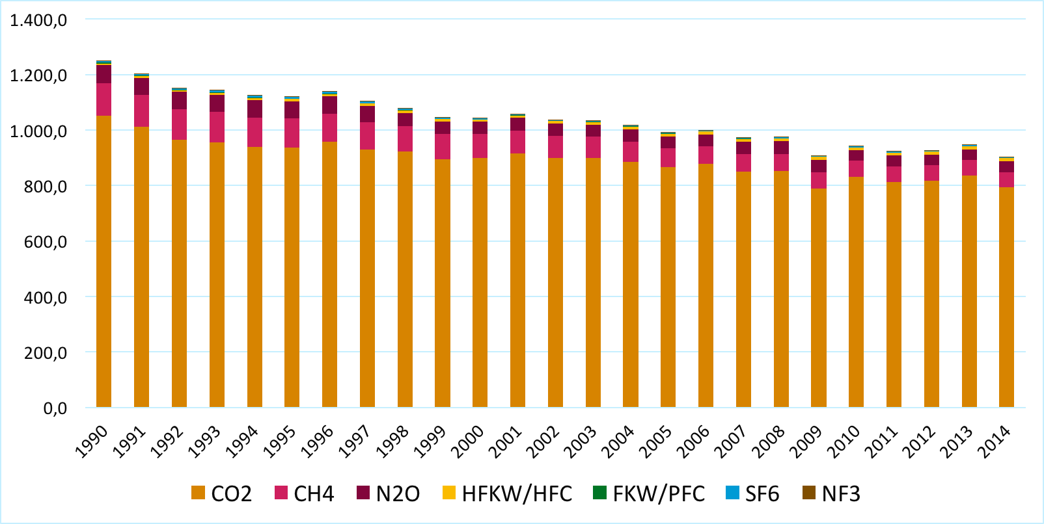
Jährliche Treibhausgas-Emissionen in Deutschland
A: 4. Treibhauseffekt
Emissionen (in Mio. t CO2-equ.)
Quelle: Bundesministerium für Umwelt, Naturschutz, Bau und Reaktorsicherheit, Quelle: Umwelttbundesamt
(https://www.umweltbundesamt.de/themen/klima-energie/klimaschutz-energiepolitik-in-deutschland/treibhausgas-emissionen/die-treibhausgase)
Notes:
In dieser Darstellung ist die Historie der jährlichen Emissionen der verschiedenen Treibhausgase in Deutschland zu sehen. Die Kurve zeigt eine abfallende Tendenz. Diese Tendenz wird in Zukunft durch politische Maßnahmen weiter fallen. Gut zu erkennen ist, dass die Konzentration an Kohlenstoffdioxid den größten Teil der jährlichen Emissionen ausmacht.
Quelle:
- https://www.umweltbundesamt.de/themen/klima-energie/klimaschutz-energiepolitik-in-deutschland/treibhausgas-emissionen/die-treibhausgase

Slide 21
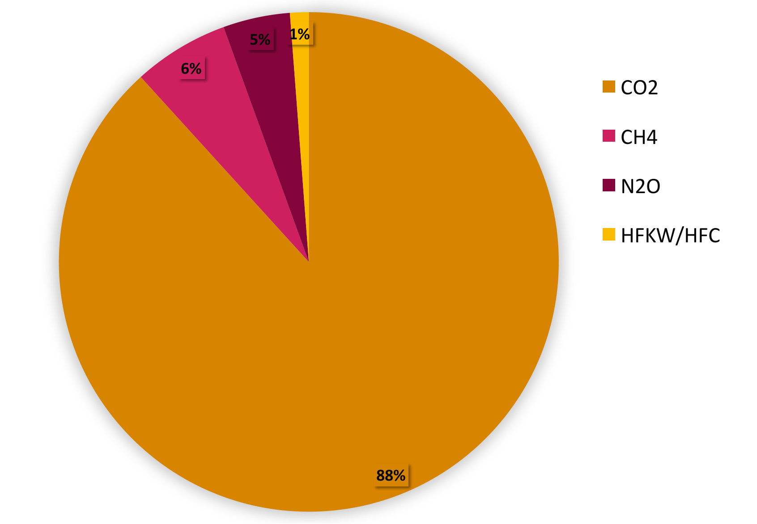
Jährliche Treibhausgas-Emissionen in Deutschland in 2014
A: 4. Treibhauseffekt
Weitere geringfügige Spurenelemente
vorhanden
Notes:
In diesem Diagramm sind die jährlichen Emissionen für Deutschland im Jahr 2014dargestellt. Kohlenstoffdioxid (CO₂), Methan (CH₄), Stickstoff (N₂O) und Wasserhaltige Fluorkohlenwasserstoffe (HFKW/HFC) sind die größten Verursacher. Außerdem werden noch weitere Spurenelemente erzeugt, die aber aufgrund ihrer Geringfügigkeit nicht in dem Diagramm aufgenommen wurden.
Quelle:
- https://www.umweltbundesamt.de/themen/klima-energie/klimaschutz-energiepolitik-in-deutschland/treibhausgas-emissionen/die-treibhausgase

Slide 22
A: 4. Treibhauseffekt
Merkmale der Treibhausgase
Kohlendioxid (CO₂)
Geruchs- und farbloses Gas
Verweildauer in der Atmosphäre: 120 Jahre
Entsteht besonders bei der Verbrennung von fossilen Energieträgern
Hauptverant-wortlich für den anthro-pogenen Treibhaus-effekt
Notes:
Kohlendioxid ist ein Gas, dass geruchs- und farblos ist. Die Verweildauer in der Atmosphäre ist etwa 120 Jahre. CO₂, das durch menschliche Aktivitäten verursacht wurde, entsteht besonders bei der Verbrennung von fossilen Brennstoffen. Es ist hauptverantwortlich für den anthropogenen Treibhauseffekt. Vor allem wird es bei der Stromerzeugung, durch Heizungen und durch den Verkehr produziert.
Quelle:
- https://www.umweltbundesamt.de/themen/klima-energie/klimaschutz-energiepolitik-in-deutschland/treibhausgas-emissionen/die-treibhausgase

Slide 23
A: 4. Treibhauseffekt
Merkmale der Treibhausgase
Methan (CH₄)
Geruchs-, farbloses und hochent-zündliches
Gas
Verweildauer in der Atmosphäre: 15 Jahre
Entsteht beim Abbau von organischem Material unter Luftausschluss
25-mal so wirksam wie CO₂
Notes:
Methan ist wie Kohlendioxid ein geruchs- und farbloses Gas. Außerdem ist es hochentzündlich. Die Verweildauer in der Atmosphäre liegt jedoch nur bei 15 Jahren. Methan ist aber 25-mal so wirksam wie CO₂. Es entsteht beim Abbau von organischem Material unter Luftausschluss und in der Permafrost Region sind noch zahlreiche Methanvorkommen unter dem Eis eingeschlossen. In Deutschland wird Methan beispielsweise bei der Massentierhaltung oder in Klärwerken erzeugt.
Quelle:
- https://www.umweltbundesamt.de/themen/klima-energie/klimaschutz-energiepolitik-in-deutschland/treibhausgas-emissionen/die-treibhausgase

Slide 24
A: 4. Treibhauseffekt
Merkmale der Treibhausgase
Lachgas (N₂O)
Farbloses, leicht süßlich riechendes Gas
Verweildauer in der Atmosphäre: 114 Jahre
Entsteht bei chemischen Prozessen
298-mal so wirksam wie CO₂
Notes:
Lachgas oder Distickstoffoxid ist auch ein farbloses Gas, das leicht süß riecht. Die durchschnittliche Verweildauer in der Atmosphäre ist sehr hoch und liegt bei 114 Jahren. Es entsteht bei chemischen Prozessen in der Industrie oder wenn Mikroorganismen stickstoffhaltige Verbindungen im Boden zersetzen. Lachgas kommt nur in sehr geringen Konzentrationen in der Erdatmosphäre vor, aber es ist 298-mal so wirksam wie CO₂. Es trägt entscheidend zum vom Menschen verursachten Treibhauseffekt bei.
Quelle:
- https://www.umweltbundesamt.de/themen/klima-energie/klimaschutz-energiepolitik-in-deutschland/treibhausgas-emissionen/die-treibhausgase

Slide 25
A: 4. Treibhauseffekt
Merkmale der Treibhausgase
F-Gase (HFKW, FKW, SF6, NF3)
Fluorierte Kohlenwas-serstoffver-bindungen
Verweildauer viel länger als alle anderen
Kommen in der Natur nicht vor
Sehr treibhaus-wirksam
Notes:
Die F-Gase (HFKW, FKW, SF6, NF3) sind eine Klasse von vielen verschiedenen fluorierte Kohlenwasserstoffverbindungen. Ihre durchschnittliche Verweildauer in der Atmosphäre ist viel länger als bei Kohlendioxid, Methan und Lachgas. Außerdem sind sie sehr treibhauswirksam. Natürlicherweise kommen die F-Gase in der Natur nicht vor. Sie werden von Menschenhand erzeugt, um beispielsweise als Kühl- oder Löschmittel eingesetzt zu werden.
Quelle:
- https://www.umweltbundesamt.de/themen/klima-energie/klimaschutz-energiepolitik-in-deutschland/treibhausgas-emissionen/die-treibhausgase

Slide 26
Fazit
Klima ist das Ergebnis des komplexen Zusammenspiels aller Komponenten des Systems Erde-Atmosphäre-Ozeane über einen Zeitraum von mindestens 30 Jahren
Ohne den natürlichen Treibhauseffekt wäre die Mitteltemperatur 32 °C kälter
Der anthropogene Treibhauseffekt verstärkt den natürlichen Treibhausgaseffekt und führt zum Klimawandel
Notes:
Klima ist das Ergebnis des komplexen Zusammenspiels aller Komponenten des Systems Erde-Atmosphäre-Ozeane über einen Zeitraum von mindestens 30 Jahren. Die Atmosphäre ist der Grund, warum wir Menschen leben. Ohne den natürlichen Treibhauseffekt wäre die Mitteltemperatur auf der Erde um 32 °C kälter. Der anthropogene Treibhauseffekt verstärkt den natürlichen Treibhausgaseffekt und führt zum Klimawandel bei.

Slide 27
A: Klimasystem
Quiz zum Klimawandel
In 80 Fragen um die Welt – Das Quiz zum Klimawandel:
www.bpb.de/system/files/pdf/G6R0O2.pdf
Notes:
Das Quiz zum Klimawandel wurde im Auftrag der Landeszentrale für politische Bildung Baden-Württemberg in Zusammenarbeit mit dem Institut für prospektive Analyse e.V. 2008 erstellt. Sie dient als Methodenbaustein.

Slide 28
A: Klimasystem:
Welche Komponenten gehören zu dem Klimasystem:
Lithosphäre
Zentrisphäre (Erdkern)
Hydrosphäre
Welche Klimafaktoren sind auch als Einflussvariablen auf das Klima bekannt?
Luftdruck
Höhenlage
Windrichtung
Welche Merkmale hat Methan?
Leicht süßlich riechendes Gas
Hochentzündlich
Kommt in der Natur nicht vor

